Slide 1
不依靠神是罪
(歷代志下 14-16章)
Not relying on God is a Sin
(2 Chronicles Chapters 14-16)
金京來博士 Kyungrae Kim, Ph.D.

Slide 2
希伯來語歌: 你們當倚靠耶和華直到永遠．
因為耶和華是永久的磐石. (以赛亚书 26:4)
// Bitkhu vadonay ade ad //
//// ki beyah Adonay tsur olamim ////

Slide 3
猶大王亞撒 (אָסָא)
-王上 15章; 代下 14-16章
-大衛的5代孫，所羅門的曾孫
-公元前900年左右統治大約40年 (927-885 BC)
歷代志上: (1-9章) 從亞當到巴比倫被擄歸回的家譜
(10-29章) 大衛 –大衛王朝的祖先
歷代志下: 猶大大衛王朝每位國王的成績單
(歷代志下14-15章) 亞撒王依靠神的結果 - 亨通
(歷代志下16章) 亞撒王不依靠神的結果 – 不幸

Slide 4
亞撒王依靠神的結果 - 亨通 (代下14:2-7)
2 亞撒行耶和華他神眼中看為善為正的事，
3 除掉外邦神的壇和邱壇，打碎柱像，砍下木偶，
4 吩咐猶大人尋求耶和華他們列祖的神，遵行他的律法、
誡命； 5 又在猶大各城邑除掉邱壇和日像，那時國享太平；
6 又在猶大建造了幾座堅固城。國中太平數年，沒有戰爭，因為耶和華賜他平安。 7 他對猶大人說：「我們要建造這些城邑，四圍築牆，蓋樓，安門，做閂；地還屬我們，是因尋求耶和華我們的神；我們既尋求他，他就賜我們四境平安。」於是建造城邑，諸事亨通。
…………………………………………………………………
*“如果上帝沒有幫助，不管一個人有多少自助，沒有用.” vs. “God helps those who help themselves.” (上帝幫助那些自助的人.)

Slide 5
亞撒王依靠神的結果 - 亨通 (代下14:9-13)
14:1 ………. 亞撒年間、國中太平十年。
9 有古實王謝拉率領軍兵一百萬,戰車三百輛,出來
攻擊猶大人,到了瑪利沙。10 於是亞撒出去與他迎敵,
就在瑪利沙的洗法谷彼此擺陣。 11 亞撒呼求耶和華他的神說:
「耶和華啊,惟有你能幫助軟弱的,勝過強盛的。耶和華我們的神啊,求你幫助我們；因為我們仰賴你,奉你的名來攻擊這大軍。耶和華啊,你是我們的神,不要容人勝過你。」 12 於是耶和華使古實人敗在亞撒和猶大人面前,古實人就逃跑了; 13 ………. 古實人被殺的甚多,不能再強盛,因為敗在耶和華與他軍兵面前。猶大人就奪了許多財物.
…………………………………………………………………
*攻擊עַל (against) / 這是誰的戰爭？我的戰爭成神的戰爭.

Slide 6
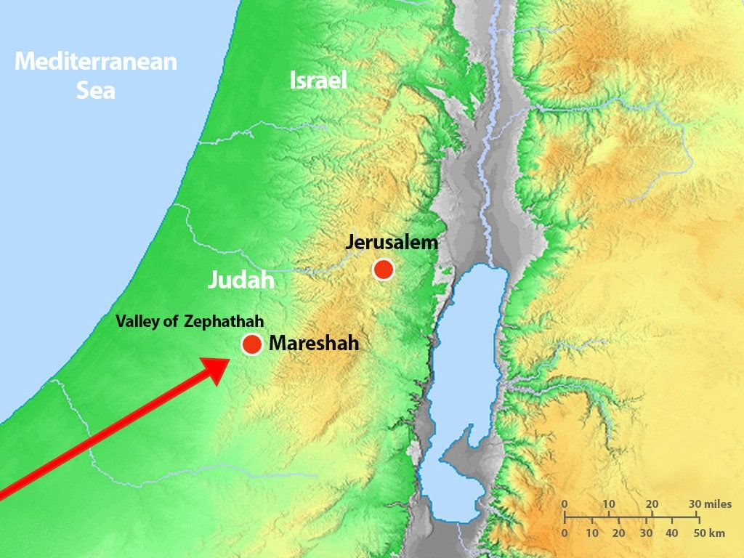
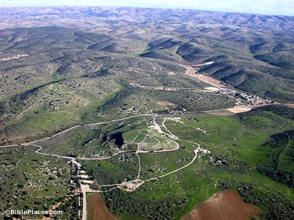
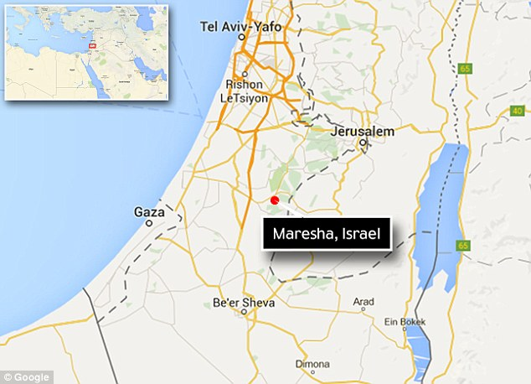
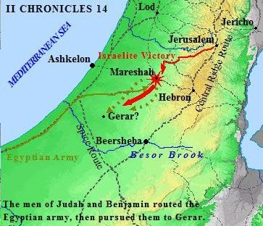

Slide 7
亞撒王依靠神的結果 - 亨通 (代下15:1-19)
1 神的靈感動俄德的兒子亞撒利雅。2 他出來迎接亞撒,
對他說:「亞撒和猶大,便雅憫眾人哪,要聽我說:你們若
順從耶和華,耶和華必與你們同在;你們若尋求他,就必
尋見;你們若離棄他,他必離棄你們. …… 8 亞撒聽見這話和俄德兒子先知亞撒利雅的預言,就壯起膽來,在猶大,便雅憫全地,並以法蓮山地所奪的各城,將可憎之物盡都除掉,又在耶和華殿的廊前重新修築耶和華的壇; …… 10 亞撒十五年三月、他們都聚集在耶路撒冷。 …… 12 他們就立約,要盡心盡性地尋求耶和華他們列祖的神。 13 凡不尋求耶和華以色列神的,無論大小,男女,必被治死。 14 他們就大聲歡呼,吹號吹角,向耶和華起誓。 15 猶大眾人為所起的誓歡喜;因他們是盡心起誓,盡意尋求耶和華,耶和華就被他們尋見,且賜他們四境平安. …… 19 從這時直到亞撒三十五年,都沒有爭戰的事。

Slide 8
亞撒王不依靠神的結果 - 不幸
(代下16:1-9) 1 亞撒三十六年,以色列王巴沙上來
攻擊猶大,修築拉瑪，不許人從猶大王亞撒那裡出入。
2 於是亞撒從耶和華殿和王宮的府庫裡拿出金銀來,送與住
大馬色的亞蘭王便哈達,說: 3 「你父曾與我父立約,我與你也要立約。
現在我將金銀送給你,求你廢掉你與以色列王巴沙所立的約,使他離開我.」 …… 6 於是亞撒王率領猶大眾人,將巴沙修築拉瑪所用的石頭,木頭都運去,用以修築迦巴和米斯巴。 7 那時,先見哈拿尼來見猶大王亞撒,對他說:「因你仰賴亞蘭王,沒有仰賴耶和華你的神,所以亞蘭王的軍兵脫離了你的手. …… 9 耶和華的眼目遍察全地,要顯大能幫助向他心存誠實的人。你這事行得愚昧;此後,你必有爭戰的事。」 *攻擊עַל (against)
(代下16:12) 亞撒作王三十九年，他腳上有病，而且甚重。病的時候沒有求耶和華，只求醫生。 13 他作王四十一年而死、與他列祖同睡.

Slide 9
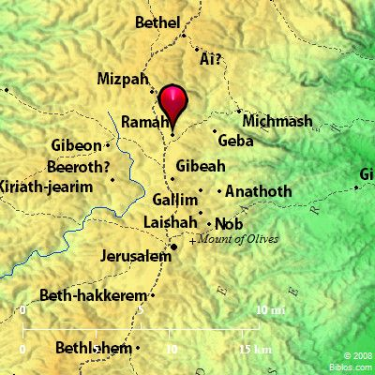
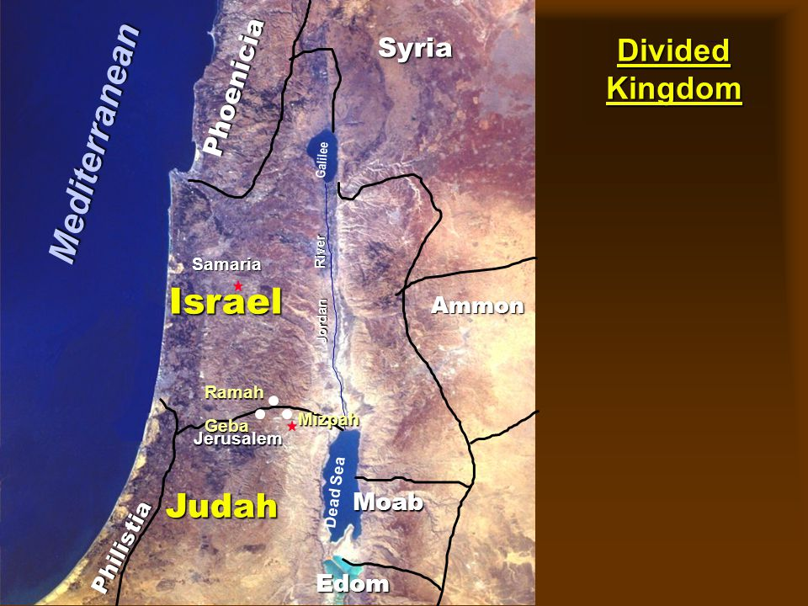
Ramah
拉瑪

Slide 10
要完全依賴神，你必須做一個孩子
-馬可 10:13-16 (= 路加 18:15-17).
13 有人帶著小孩子來見耶穌，要耶穌摸他們，
門徒便責備那些人。 14 耶穌看見就惱怒，對門徒說：「讓小孩子到我這裡來，不要禁止他們；因為在神國的，正是這樣的人。 15 我實在告訴你們，凡要承受神國的，若不像小孩子，斷不能進去。」 16 於是抱著小孩子，給他們按手，為他們祝福。
-以赛亚书 26:4. 你們當倚靠耶和華直到永遠．因為耶和華是永久的磐石.
-詩篇 37:5. 當將你的事交託耶和華,並倚靠他,他就必成全.

Slide 11
民數記 6:24-26
願耶和華賜福給你,保護你.
願耶和華使他的臉光照你,賜恩給你.
願耶和華向你仰臉,賜你平安.
‎ יְבָרֶכְךָ יְהוָה וְיִשְׁמְרֶךָ׃ Numbers 6:24-26
יָאֵר יְהוָה פָּנָיו אֵלֶיךָ וִיחֻנֶּךָּ׃
‎יִשָּׂא יְהוָה פָּנָיו אֵלֶיךָ וְיָשֵׂם לְךָ שָׁלוֹם׃

